Slide 1
12/2(土)GCI最終発表 Team3
Cosmas Krisna Adiputra
多田羅千里
本澤友貴
宮本寛之

Slide 2


ニューヨーク市の交通事故対策
交通事故データの分析から
事故分布の偏りを発見し、
対策を提案できないか？
http://www1.nyc.gov/site/visionzero/the-plan/the-plan.page

Slide 3
データ分析のアウトラインと目的
交通事故データの概要
事故分布の特徴(偏在性)を抽出
偏在性の原因の特定
ニューヨーク市へ対策を提案

Slide 4
データ分析のアウトラインと目的
交通事故データの概要
事故分布の特徴(偏在性)を抽出
事故分布の特徴(偏在性)を抽出
目的
交通事故に対する
新しいインサイトを得る
偏在性の原因の特定
偏在性の原因を特定
ニューヨーク市へ対策を提案

Slide 5
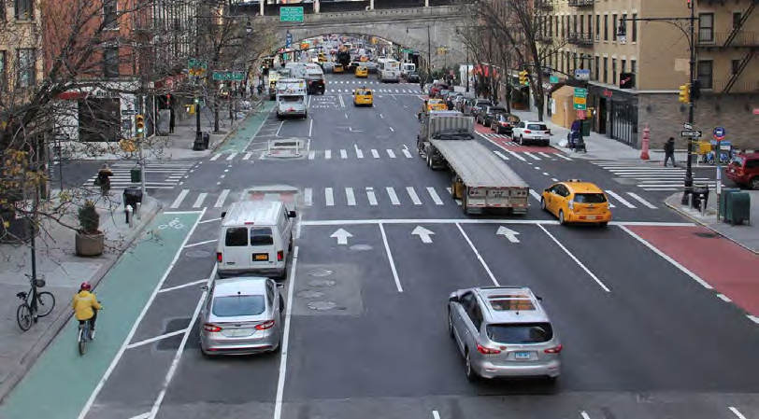
ニューヨーク市の交通事情 -大通り-
路上駐車
赤信号でも
右折可
バス
専用道路
駐車スペース
大規模な一方通行
自転車道
の普及
Exclusive Pedestrian Signal Phase Treatments Study

Slide 6
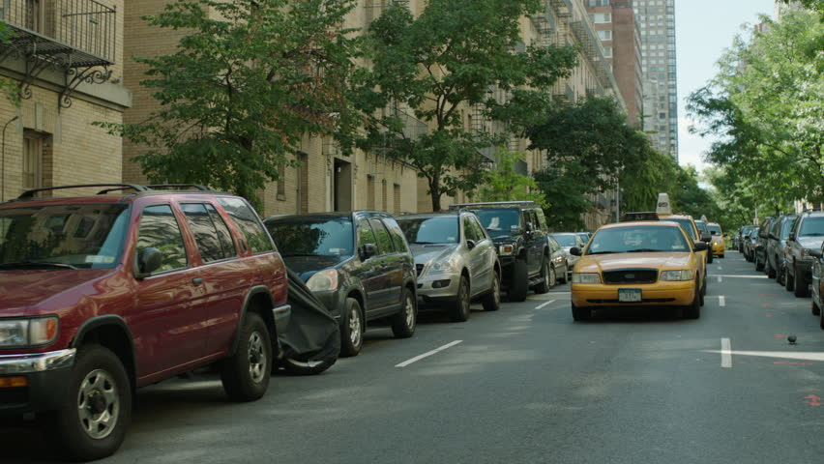
ニューヨーク市の交通事情 -裏通り-
単線一方通行の両脇に路上駐車
https://www.shutterstock.com/video/clip-20018974-stock-footage-day-parked-process-plates-straight-back-stopped-double-parked-narrow-one-way-street-lined-tall.html?src=rel/20019409:9

Slide 7
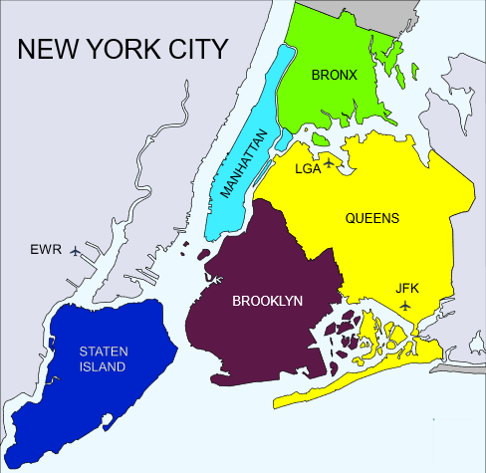
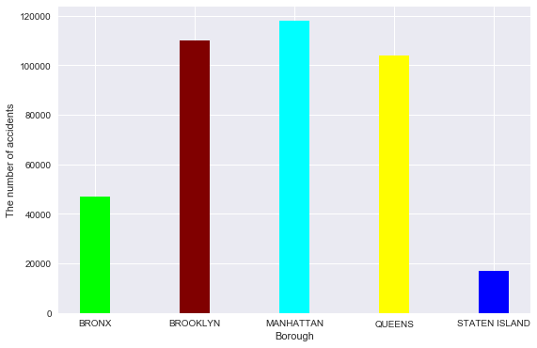
データの対象地区と事故数
地区ごとの事故数
https://commons.wikimedia.org/wiki/File:New_York_City_District_Map_2.svg
ニューヨーク市で2012～2017年に発生した
交通事故データ(事故要因不明を除く約57万件)

Slide 8
分析の方針
事故の集計軸
分析の手法
日時
事故要因ごとに日時で決定木分析
事故要因
事後要因ごとにクラスタリング
被害者有無
事故原因ごとに被害者有無で分けて分布を比較
車種
車種
場所ごとの車種構成比について主成分分析
乗用車とバス・タクシーで分けると事故分布の偏りが大きい

Slide 9
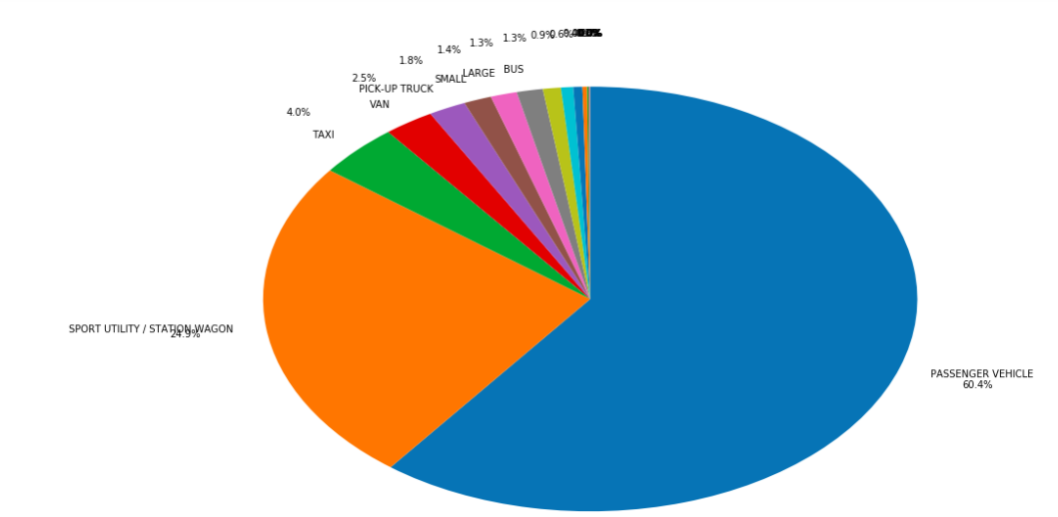
2. 車種ごとの事故の分析
車種ごとの割合
タクシー
乗用車

Slide 10
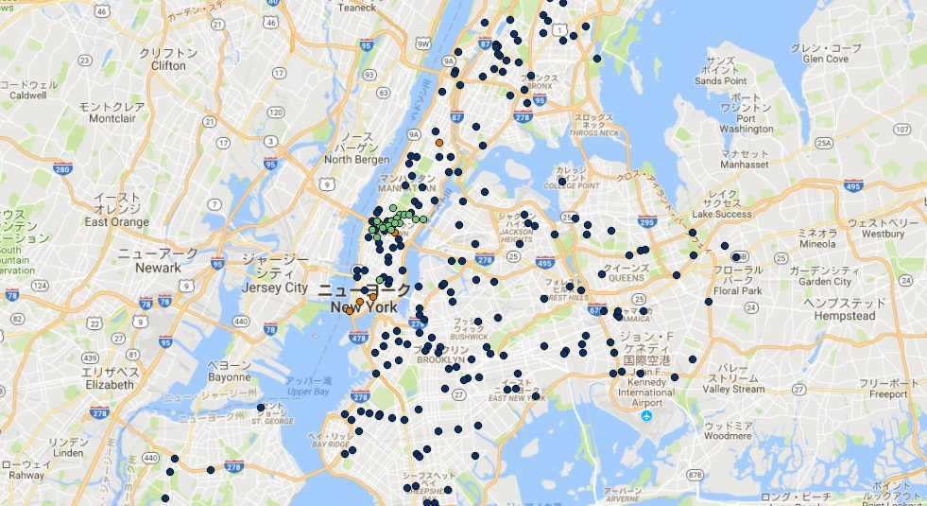
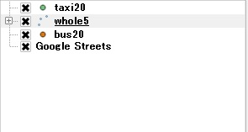
車種ごとの事故の分析
車種ごとに事故の分布が異なる
①広く分散して存在する
乗用車
②部分的に集中している
TAXI,BUS

Slide 11
車種ごとの事故の分析
車種ごとに事故の分布が異なる
①広く分散して存在する
乗用車
②部分的に集中している
TAXI,BUS

Slide 12
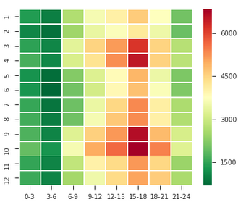
乗用車の事故数Heatmap：月と時間帯
Month
ピークは午後の３時から６時の秋と春に分かれている．
# of accidents
Time Interval
Notes:
乗用車の分析に入りたいと思います．
これは乗用車の事故数Heatmapです．
縦軸は月，横軸は時間帯，箱の色は事故数を表しています．
この図見てわかるようにピークは午後の３時から６時の秋と春に分かれている．
次はこのピークの分析に見ていきたいと思います．

Slide 13

秋の事故要因の分析
考えられる理由
秋の到来とともに日照時間の減少
学校周辺における速度制限の厳密化
若者世代の免許所得数増加
Notes:
普段に比べて割合が高くなっている秋の夕方の事故要因を調べました．
青と赤の高さの違いで表しています．
一番多いのは車間距離を詰めすぎる事故と不注意の事故です．
調べたところ，秋にこれらの事故要因が増えた理由としては秋の日照時間，新学期の始まり，若者の運転者の増加を考えられます．

Slide 14

春の事故原因の分析
考えられる原因
サマータイム導入による睡眠時間の減少
花粉症用薬服薬、気温上昇による眠気
Notes:
秋と同じように春の事故要因を調べました．
一番多いのは「疲労・眠気」と不注意の事故です．
調べたところ，事故要因が増えた理由としてはサマータイム導入による睡眠時間の減少を考えられます．

Slide 15
乗用車の事故要因
秋の事故要因
車間距離不保持
日照時間・新生活に
原因
春の事故
要因
疲労・眠気
サマータイムに
原因
Notes:
まとめるとこの図になります．
このようにデータから特徴を抽出し原因を特定することができました．

Slide 16
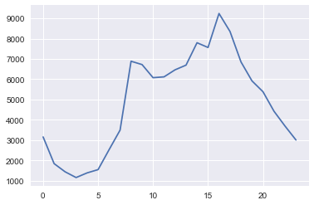
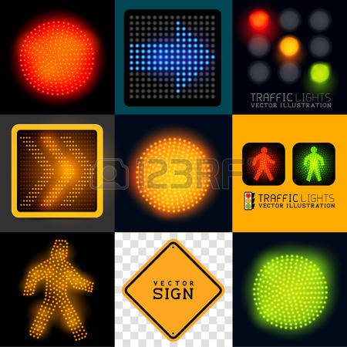
秋の事故への対策 –日照時間–
車間距離を維持するために
16時以降ライトの点灯の義務化
暗くて前の車両が見えない
ライトアップ
乗用車における事故数の分布
事故数
時刻
Notes:
秋の事故への対策を考えました．
乗用車のピークは１６時になっているので，１６時以降のライト点灯の義務化が有効だと考えられます．
他にも，標識を点灯させることで注意させることも考えられます．

Slide 17
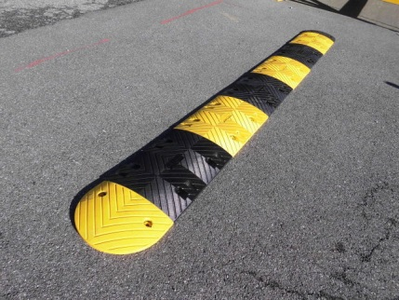
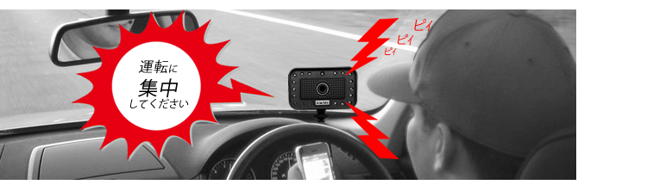

春の事故への対策 –疲労・眠気–
春における居眠り防止
道路にハンプを設置
車内音声による注意喚起
Buddy System 「複数人乗車」
ニューヨークでは夜間女性のタクシー乗車に複数人を推奨
ジャカルタでは渋滞解消のために「3人以上の乗車」を義務付けている道路も
ハンプ
http://inemuriunten.com/
http://www.goliath.com/auto/10-tips-for-avoiding-driver-fatigue/
Notes:
春の対策ですが，眠気を防ぐためにこれらの対策が考えられます．
道路に凸凹をつけたり，車内で音声を流すなどして居眠りを防ぎます．
他にも，複数人の乗車を義務付けることで，運転手の居眠りを防ぐことが考えられます．
この複数人の乗車「Buddy System」は，他の目的でニューヨークでも一部導入されています．

Slide 18
車種ごとの事故の分析
車種ごとに事故の分布が異なる
①広く分散して存在する
乗用車
②部分的に集中している
TAXI,BUS

Slide 19
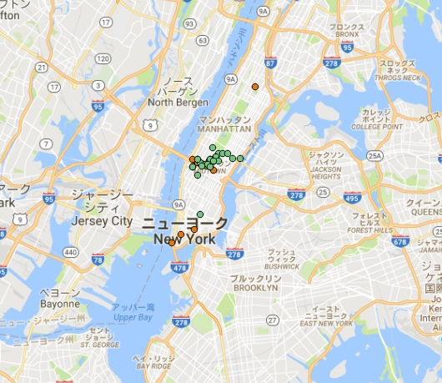
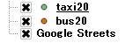
事故数の多い場所の抽出
集中的に存在しているTAXI/BUS事故数TOP20の場所に絞って分析を行った
TAXI/BUSの事故は
マンハッタンに集中して分布している

Slide 20
TAXIの事故要因
TAXIの事故要因は全体の要因の構成と異なる
※Driver Inattentionを除く

Slide 21
TAXIの事故要因
TAXIの事故要因は全体の要因の構成と異なる
TAXIは
衝突事故
無理な車線変更
無理な右左折
失神
病気
の構成割合が高い
※Driver Inattentionを除く

Slide 22
BUSの事故要因
BUSの事故要因も全体の要因の構成と異なる
※Driver Inattentionを除く

Slide 23
BUSの事故要因
BUSの事故要因も全体の要因の構成と異なる
BUSは
無理な右左折
失神
服薬
の構成割合が高い
※Driver Inattentionを除く

Slide 24
TAXI/BUSの事故要因
TAXI,BUS
共通要因
失神
病気
服薬
労働環境に原因
TAXIのみ
要因
無理な車線変更
衝突事故
道路環境に原因

Slide 25
対策(1) 労働環境の改善
タクシー業界の現状
1日当たりの長時間労働
成果(距離/時間)ベースの給料形態
（タクシー業界の競争激化)
→「失神」「病気」の原因
→「無理な車線変更」の原因
長時間労働が常習化するのを防ぐための
こまめな休憩を義務化
安く速くを第一の売りにする業界の改善

Slide 26
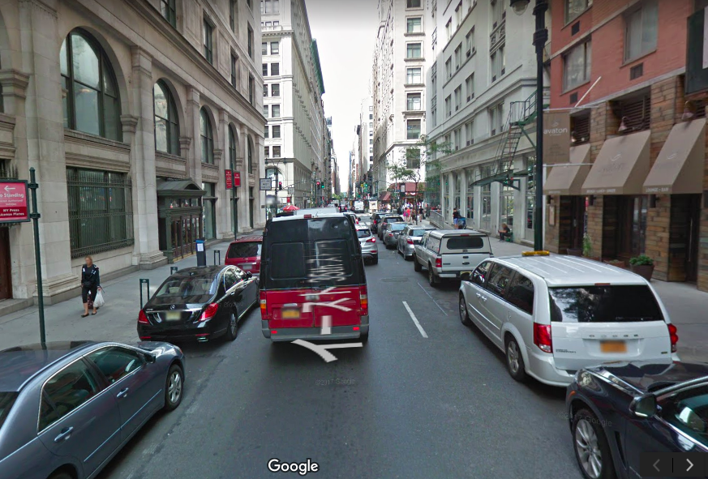
対策(2) 道路環境の改善
道路両脇の大量な路上駐車、
→「衝突事故」の原因
※Google maps
路上駐車のできる場所を片側のみに規制

Slide 27
結論
車種
場所
日時
主な特徴
原因
Passenger Vehicle
(乗用車)
広く分散
→全体へ
春・秋15-18時
春：疲労、眠気
秋：車間距離不保持
春：サマータイム
秋：日照時間/新生活
TAXI,BUS
集中
→中心地に
-
(1)疾患
(2)道路状況
(1)労働環境の改善
(2)道路環境の改善

Slide 28
Appendix

Slide 29
格納されている変数
事故日時
年月日
時間
事故の場所
緯度経度
Street名
郵便番号
地区
被害者の詳細
負傷者数・死亡者数
属性(歩行者・自転車・自動車)
事故原因
不注意
先行権無視
スピード超過
飲酒運転 etc.
車種
乗用車
四輪駆動車
タクシー
バス etc.
PASSENGER VEHICLE 306004
SPORT UTILITY / STATION WAGON 157744
TAXI 28671
VAN 13713
PICK-UP TRUCK 11935
OTHER 9716
LARGE COM VEH(6 OR MORE TIRES) 8422
UNKNOWN 7540
SMALL COM VEH(4 TIRES) 7242
BUS 6819
LIVERY VEHICLE 5937
MOTORCYCLE 3373
BICYCLE 3346
AMBULANCE 981
FIRE TRUCK 356
SCOOTER

Slide 30
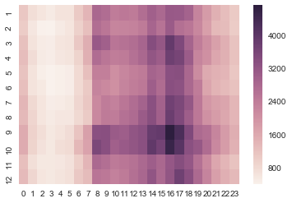
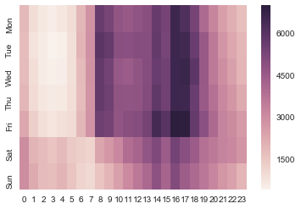
事故の分布 –日時-
時間帯-月
時間帯-曜日
事故数
事故数
曜日
月
時間
時間

Slide 31
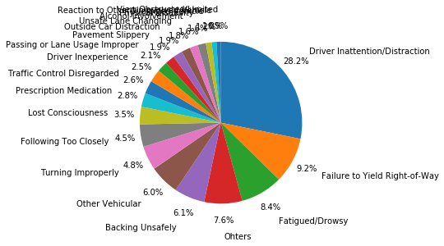
事故の分布 -事故原因-
事故原因上位20＋othersの割合

Slide 32
①分析方針
特定の事故原因の事故を抽出し、事故数上位のStreet()を求める。
全事故のうち事故数上位のStreetと比較する。
「ⅰで上位だがⅱで上位ではないStreet」は、「特定の事故原因が多発するStreet」であると考えられる。
そのStreetにおいて、事故原因を抑制する対策を提案する。

Slide 33
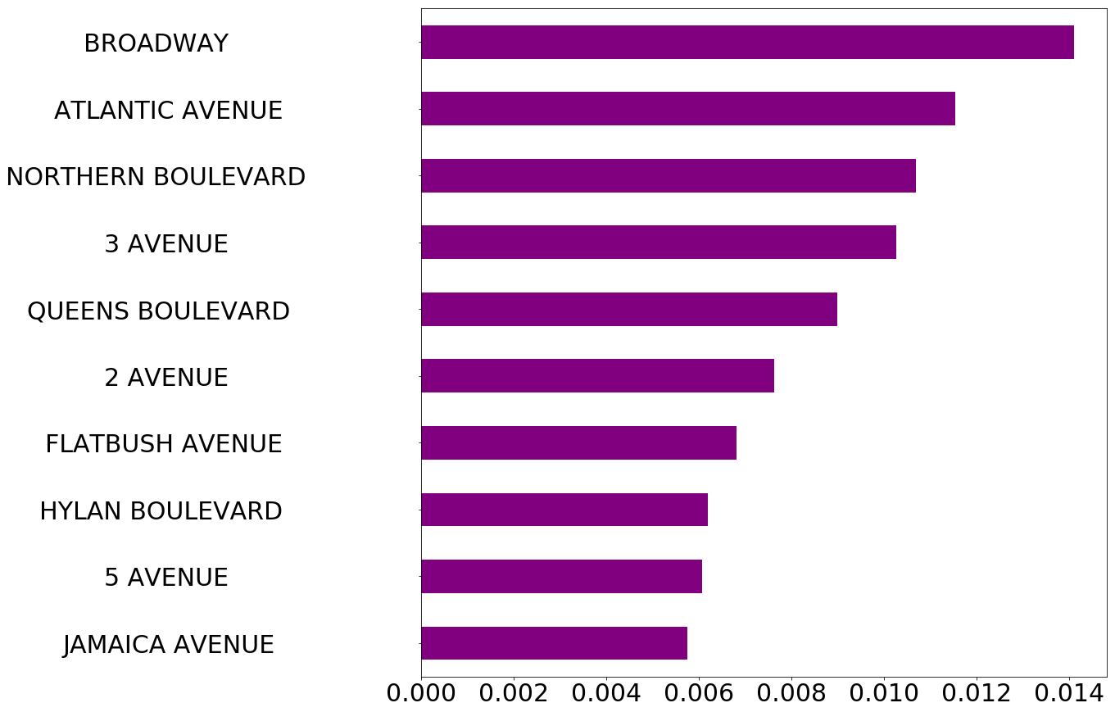
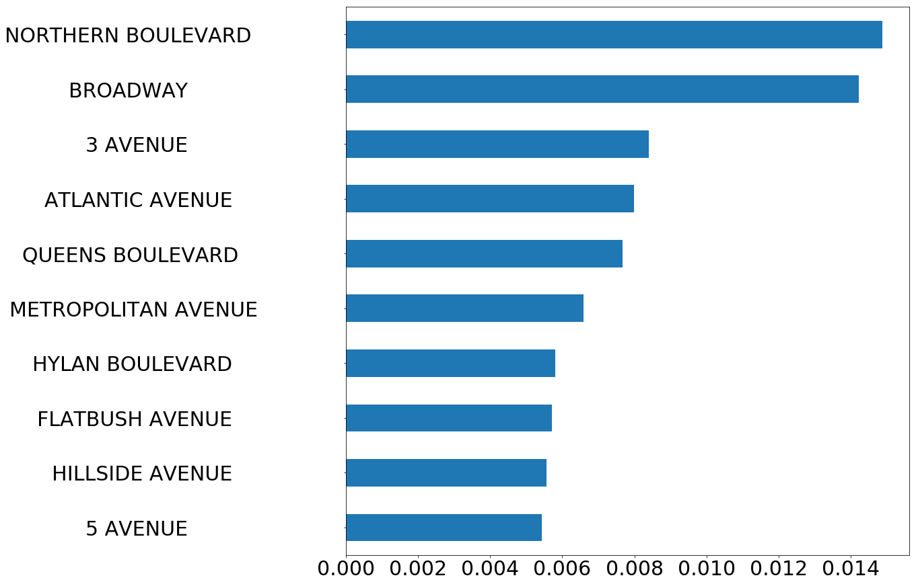
Failure to Yield Right-of-Way
事故数上位TOP10のStreet
Failure to Yield Right-of-Wayが事故原因の
事故数上位TOP10のStreet

Slide 34
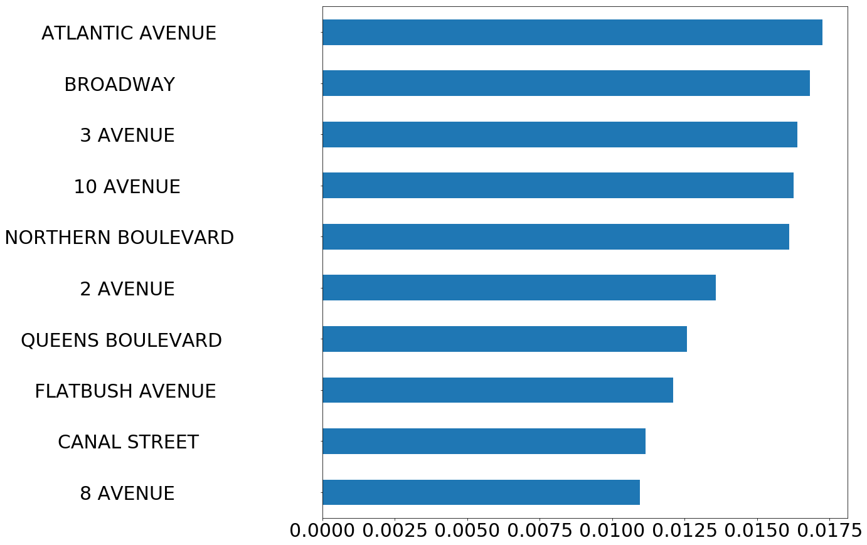
Turning Improperly
事故数上位TOP10のStreet
Turning Improperlyが事故原因の
事故数上位TOP10のStreet

Slide 35
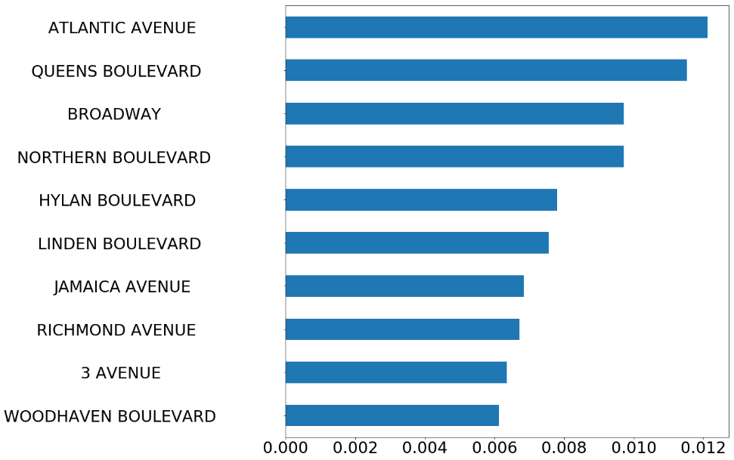
Pavement Slippery
事故数上位TOP10のStreet
Pavement Slipperyが事故原因の
事故数上位TOP10のStreet

Slide 36
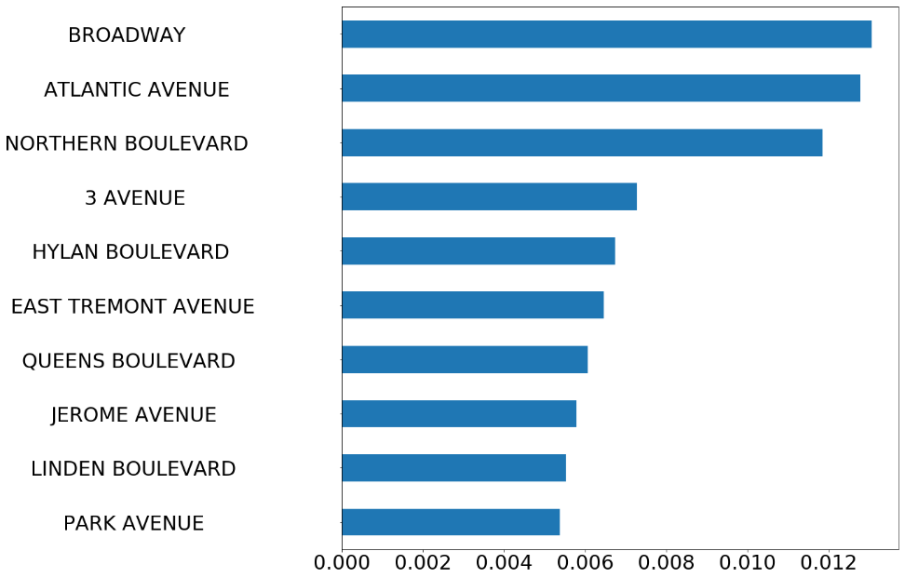
Alcohol Involvement
事故数上位TOP10のStreet
Alcohol Involvementが事故原因の
事故数上位TOP10のStreet

Slide 37
② Driver’s inattentionのクラスタリング
分析方針
事故原因がDriver’s inattentionの事故を抽出
事故日時(月、曜日、時間帯)でクラスタリング(クラスタ数=4)
各クラスタの場所、車種の偏在性を確認

Slide 38
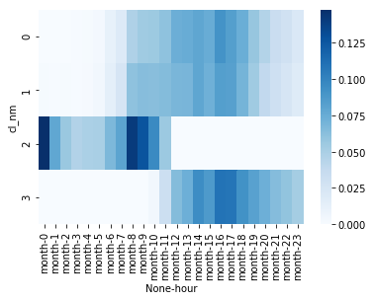
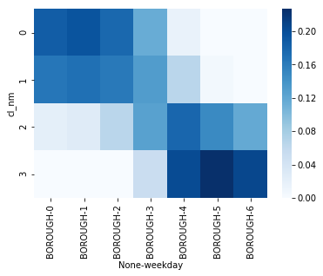
②クラスタリング結果
時間
曜日

Slide 39
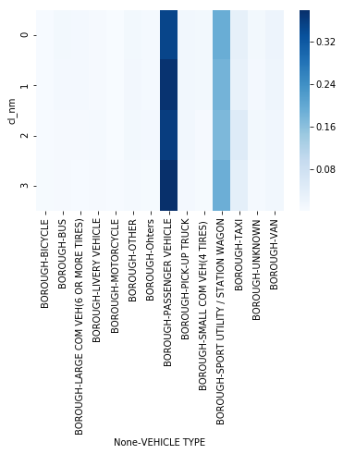
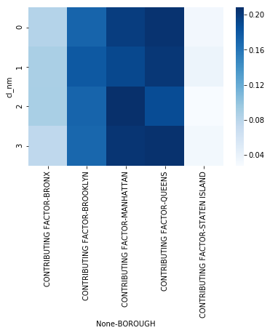
②クラスタリング結果
車種
地区
車種、地区ともに偏在性は見られなかった。

Slide 40
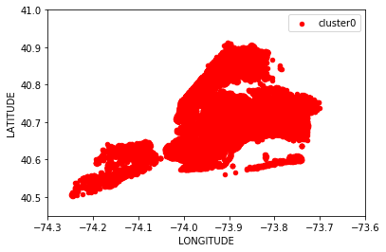
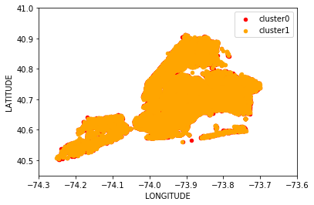
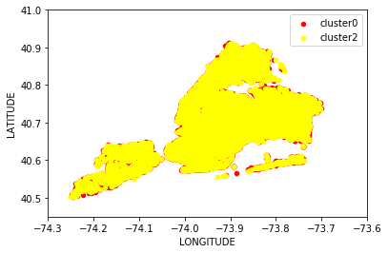
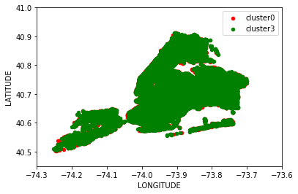
②クラスタリング結果
日時のクラスタリングでは、場所に偏在性は見られなかった。

Slide 41
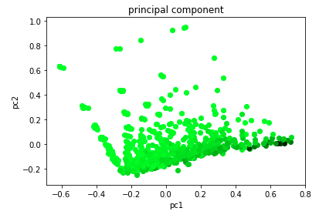
場所ごとの車種の割合に関する主成分分析
場所ごとの起きた事故の車種構成割合で主成分分析を行った
第一主成分、第二主成分を軸にプロット
それぞれの寄与率は(0.642,0.273)
色が濃い部分ほど事故数の合計が大きい場所

Slide 42
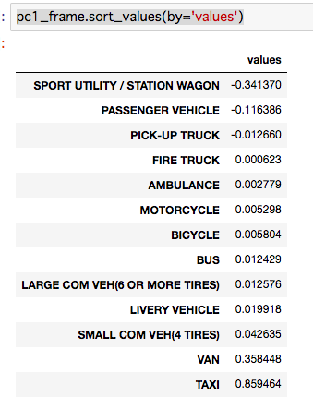
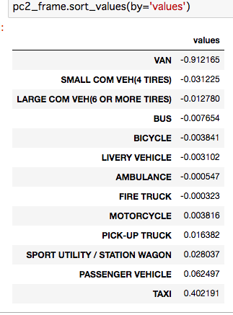
場所ごとの車種の割合に関する主成分分析
各成分の主成分負荷量は以下。
第一主成分はTAXI,VAN要素が正に、PASSENGER VEHICLE, SPORT UTILITYの要素が負に影響している
第一主成分
第二主成分
事故件数の増加の原因としてTAXIなどの特有の車種の増加があるのではないか

Slide 43
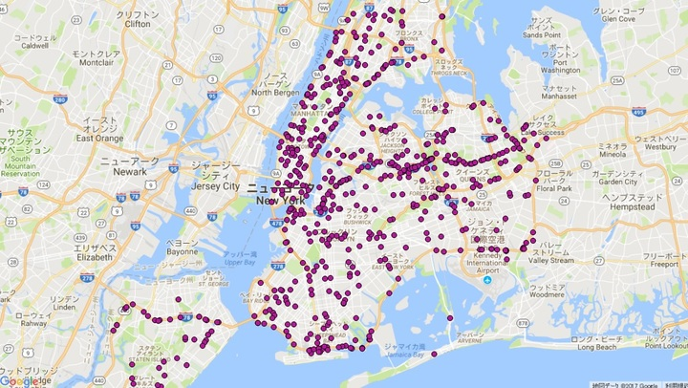
秋15~18時における、「疲労・睡眠不足」 原因の事故分布

Slide 44
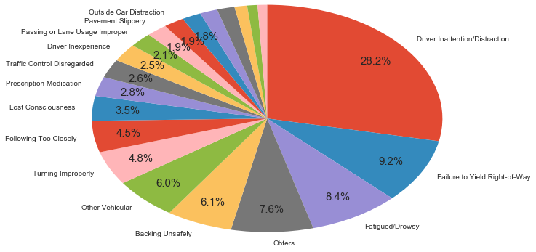
事故原因の分布

Slide 45
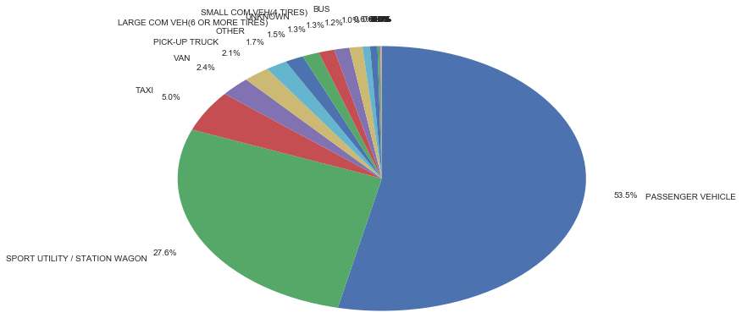
事故車種の分布

Slide 46
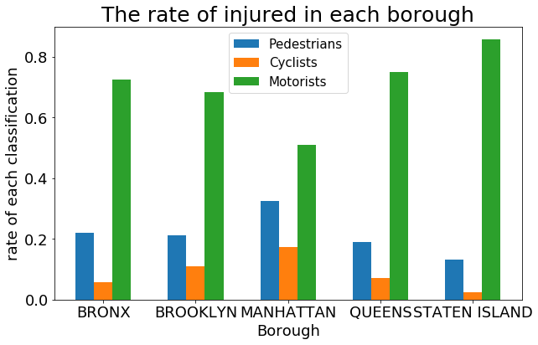
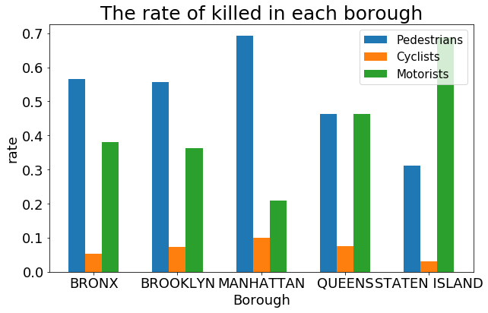
被害者の有無の偏在性
負傷者
死者
事故数が多いマンハッタンでは、歩行者を巻き込んだ事故が多発している
→歩行者の被害者を減らす対策が必要では？

Slide 47
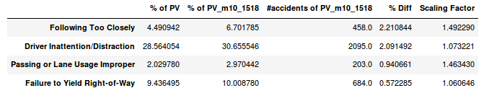

Slide 48
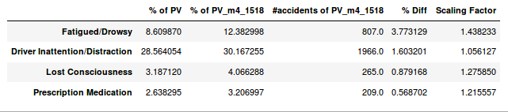

Slide 49
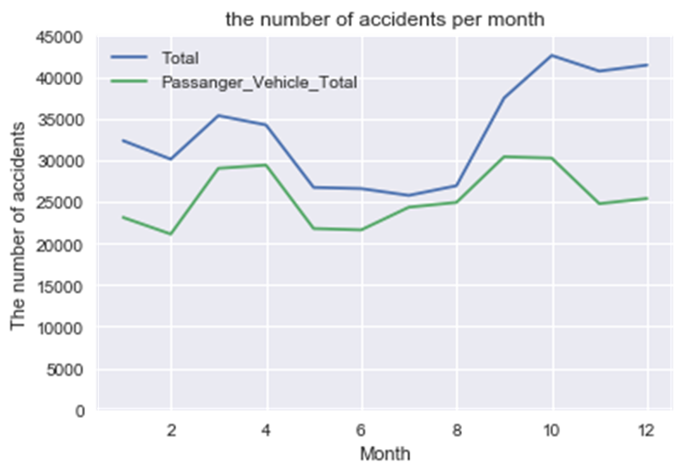
日時の偏在性
3~4月と9~10月に事故が増加

Slide 50
3~4,9~10を事故防止月間に
例：ニューヨークでは5月は自転車月間

Slide 51
WOODHAVEN BOULEVARD(7,36),(22,2031)
RICHMOND AVENUE(),(40,1472)
EASTERN PARKWAY,()(44,1369)

